Slide 1

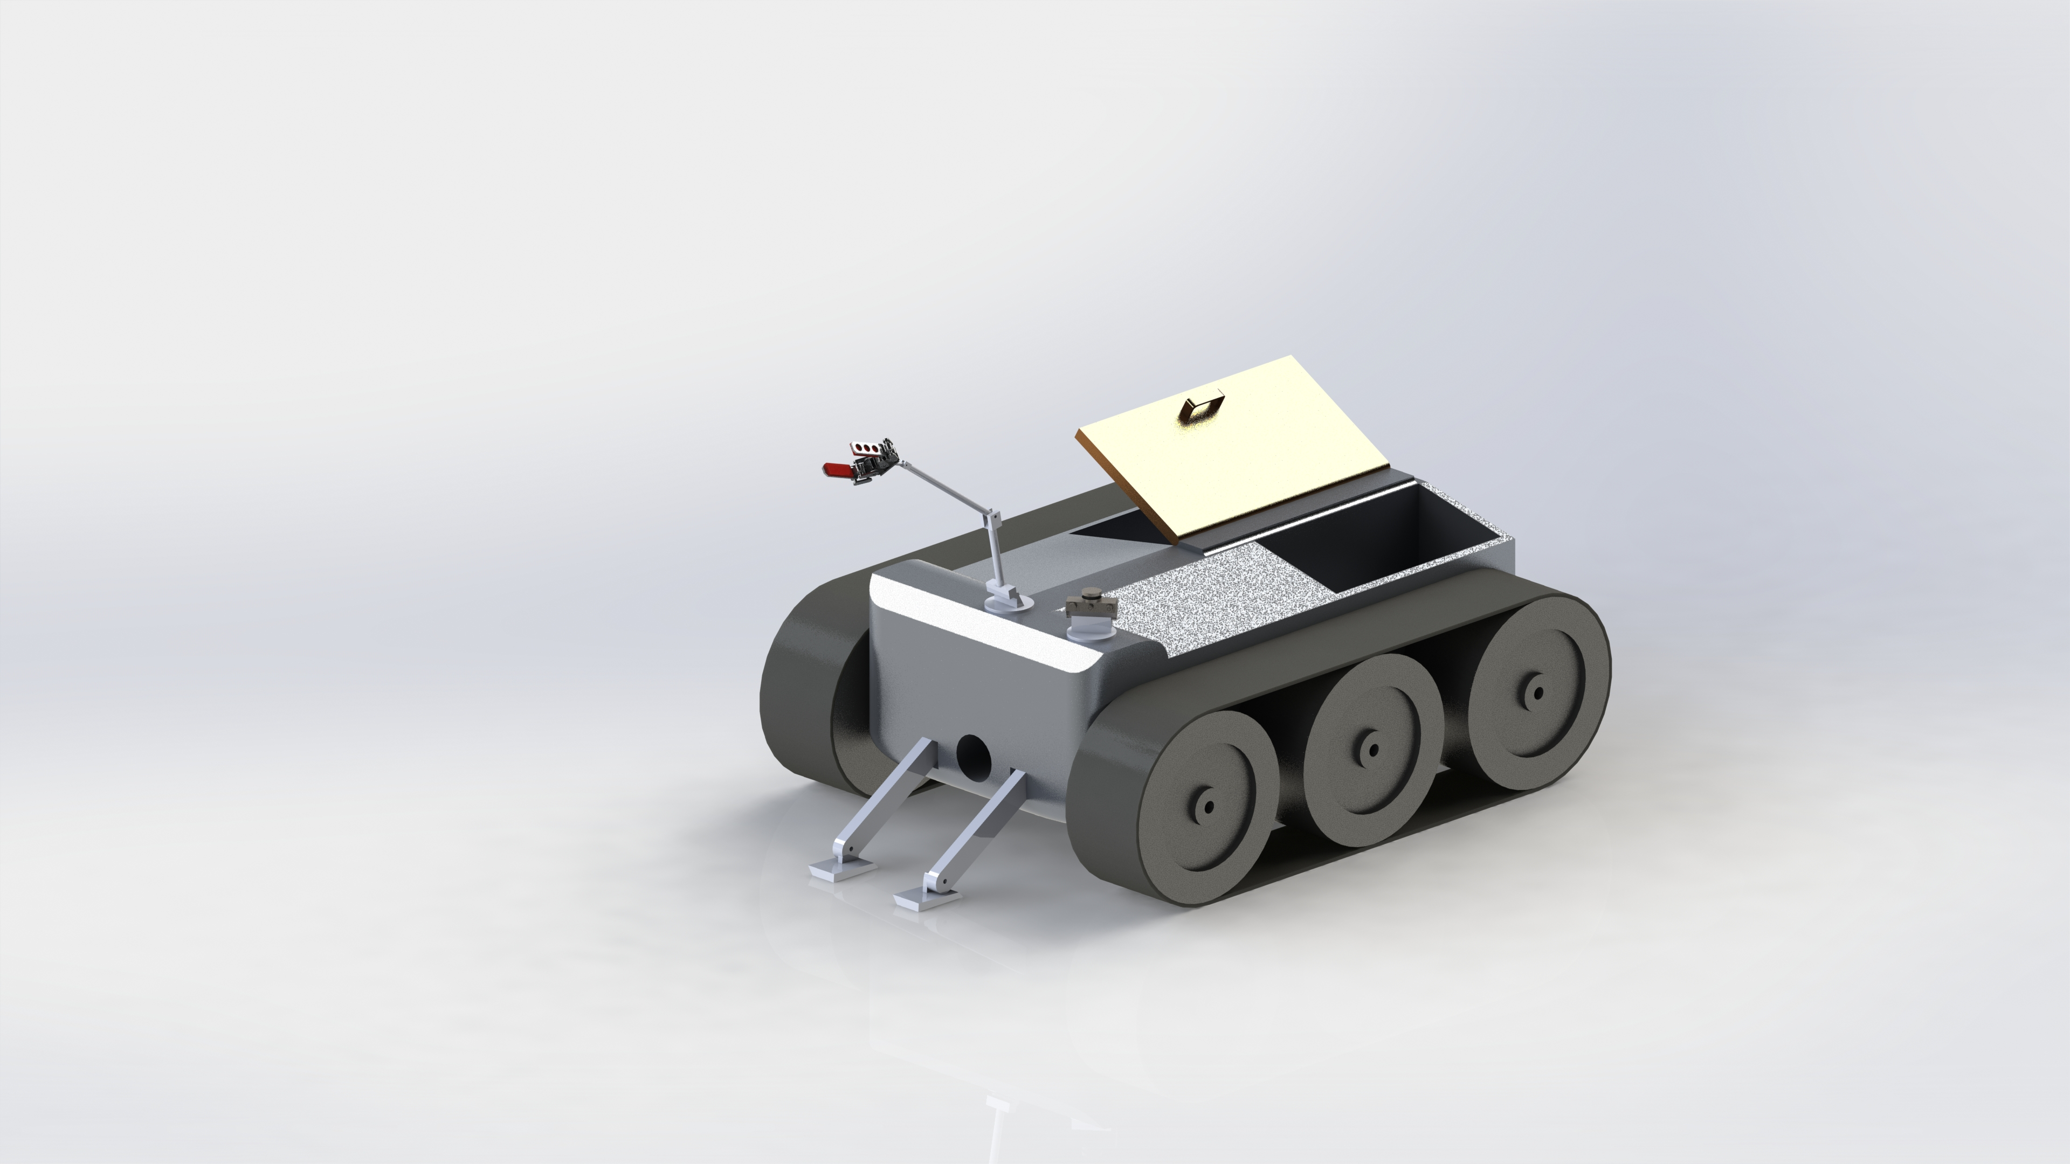
Rescue Robot Projekt angewandte Elektrotechnik
10. August 2020
Bruno Berger / Lukas Walter / Melanie Löbel
Notes:
https://smw.ch/journalimage/1170/0/ratio/view/article/ezm_smw/en/smw.2018.14691/3e6725bcb1b49093abfcca18f1e00b6525c2f594/14691.jpg/rsrc/ji

Slide 2
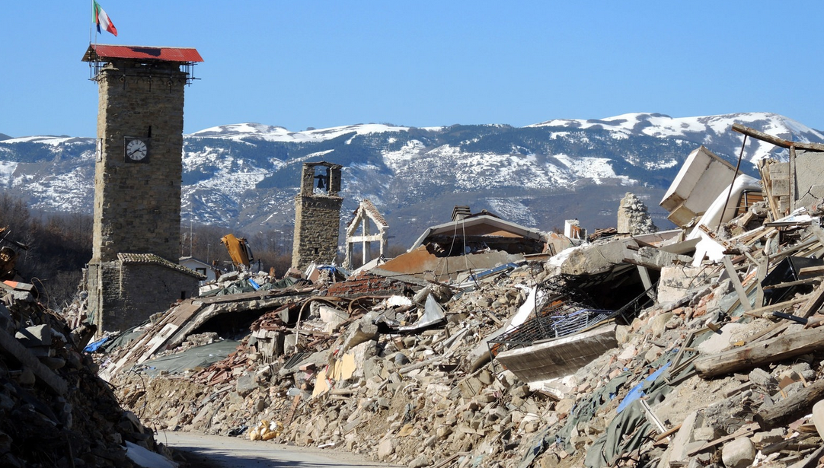
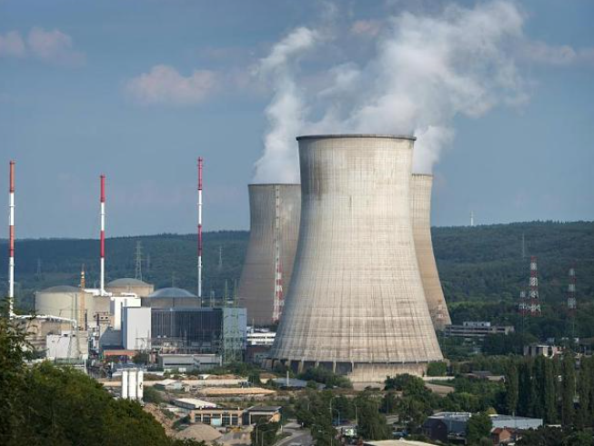
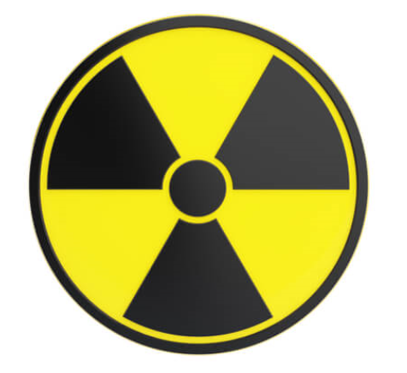
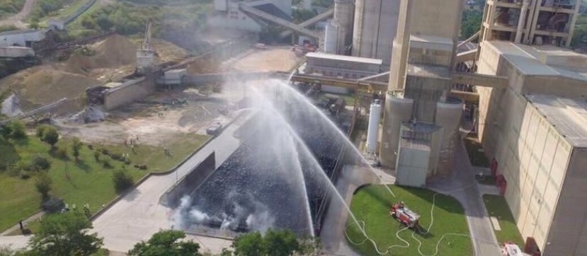
Motivation
Situation:
Schwere Katastrophen
Abb.1: Erdbeben
Abb.2: Atomkraftwerk
Abb.3: Brand auf Industriegelände
Notes:
Industrie: https://p5.focus.de/img/fotos/origs8399001/3248515803-w630-h472-o-q75-p5/urn-newsml-dpa-com-20090101-180201-99-893310-large-4-3.jpg
Symbol Radioaktivität: https://www.bing.com/images/search?view=detailV2&ccid=aEen5oci&id=07E55ADF47F304D706522CC1EAD136D1CED4B56A&thid=OIP.aEen5ociNwYqUa_MO5xlEgHaHJ&mediaurl=https%3a%2f%2fwww.quickanddirtytips.com%2fsites%2fdefault%2ffiles%2fimages%2f3327%2fradiation.jpg&exph=483&expw=500&q=radioaktivit%c3%a4t&simid=607996072949386572&ck=5A93E4F0E75F5D142D9F7EC5B079EAF4&selectedIndex=190&FORM=IRPRST&ajaxhist=0
Bild Industrie löschen: https://www.donnersberg.de/donnersbergkreis/Aktuelles/Aktuelles%20aus%20dem%20Kreishaus/2017/August/Großübung%20erfolgreich%20bewältigt/
Robot: https://www.mining-technology.com/features/feature111373/
Naturkatastrophe: https://www.planet-wissen.de/natur/naturgewalten/erdbeben/index.html

Slide 3
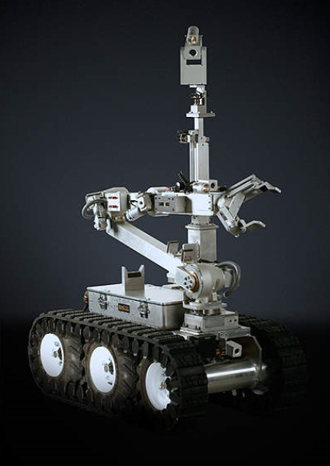
Motivation
Situation:
Schwere Katastrophen
Problem:
verletzte Personen finden und retten
Gegenstände bergen
ohne andere Menschen in Gefahr zu bringen
Lösung:
Rescue Robot
Abb.4: Roboter
Notes:
Industrie: https://p5.focus.de/img/fotos/origs8399001/3248515803-w630-h472-o-q75-p5/urn-newsml-dpa-com-20090101-180201-99-893310-large-4-3.jpg
Symbol Radioaktivität: https://www.bing.com/images/search?view=detailV2&ccid=aEen5oci&id=07E55ADF47F304D706522CC1EAD136D1CED4B56A&thid=OIP.aEen5ociNwYqUa_MO5xlEgHaHJ&mediaurl=https%3a%2f%2fwww.quickanddirtytips.com%2fsites%2fdefault%2ffiles%2fimages%2f3327%2fradiation.jpg&exph=483&expw=500&q=radioaktivit%c3%a4t&simid=607996072949386572&ck=5A93E4F0E75F5D142D9F7EC5B079EAF4&selectedIndex=190&FORM=IRPRST&ajaxhist=0
Bild Industrie löschen: https://www.donnersberg.de/donnersbergkreis/Aktuelles/Aktuelles%20aus%20dem%20Kreishaus/2017/August/Großübung%20erfolgreich%20bewältigt/
Robot: https://www.mining-technology.com/features/feature111373/
Naturkatastrophe: https://www.planet-wissen.de/natur/naturgewalten/erdbeben/index.html

Slide 4
Agenda
Produkteinsatz / Systemumgebung / Steakholder
Requirements
Use Case
Paper Prototype
Technical System Architecture
Submodules
Implementation

Slide 5
Agenda
…

Slide 6
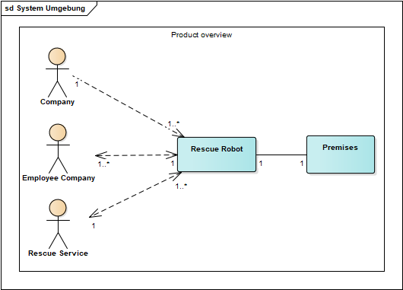
Produkteinsatz
Abb.5: Product context overview

Slide 7
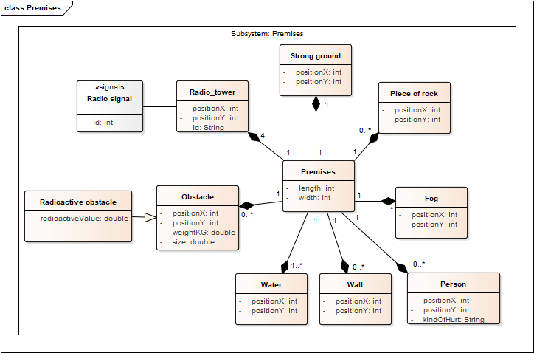
Einsatzgebiet
Abb.6: System environment

Slide 8
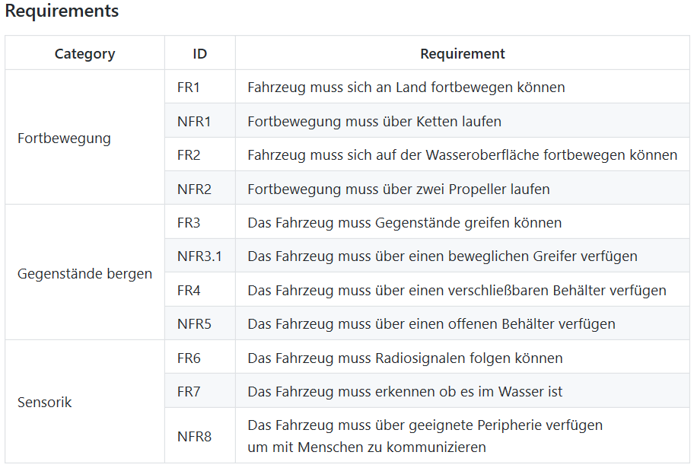
Requirements
Tab.1: Requirements

Slide 9
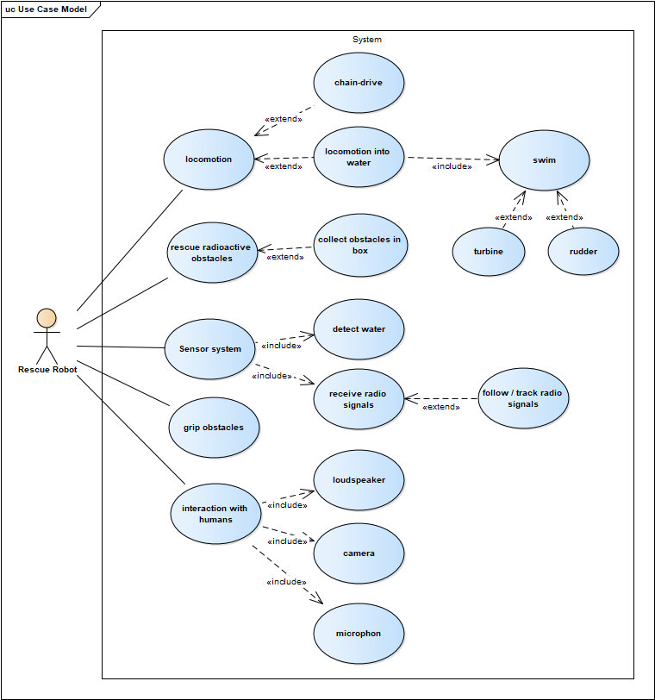
Use Case
Abb.7: Use Case Model

Slide 10
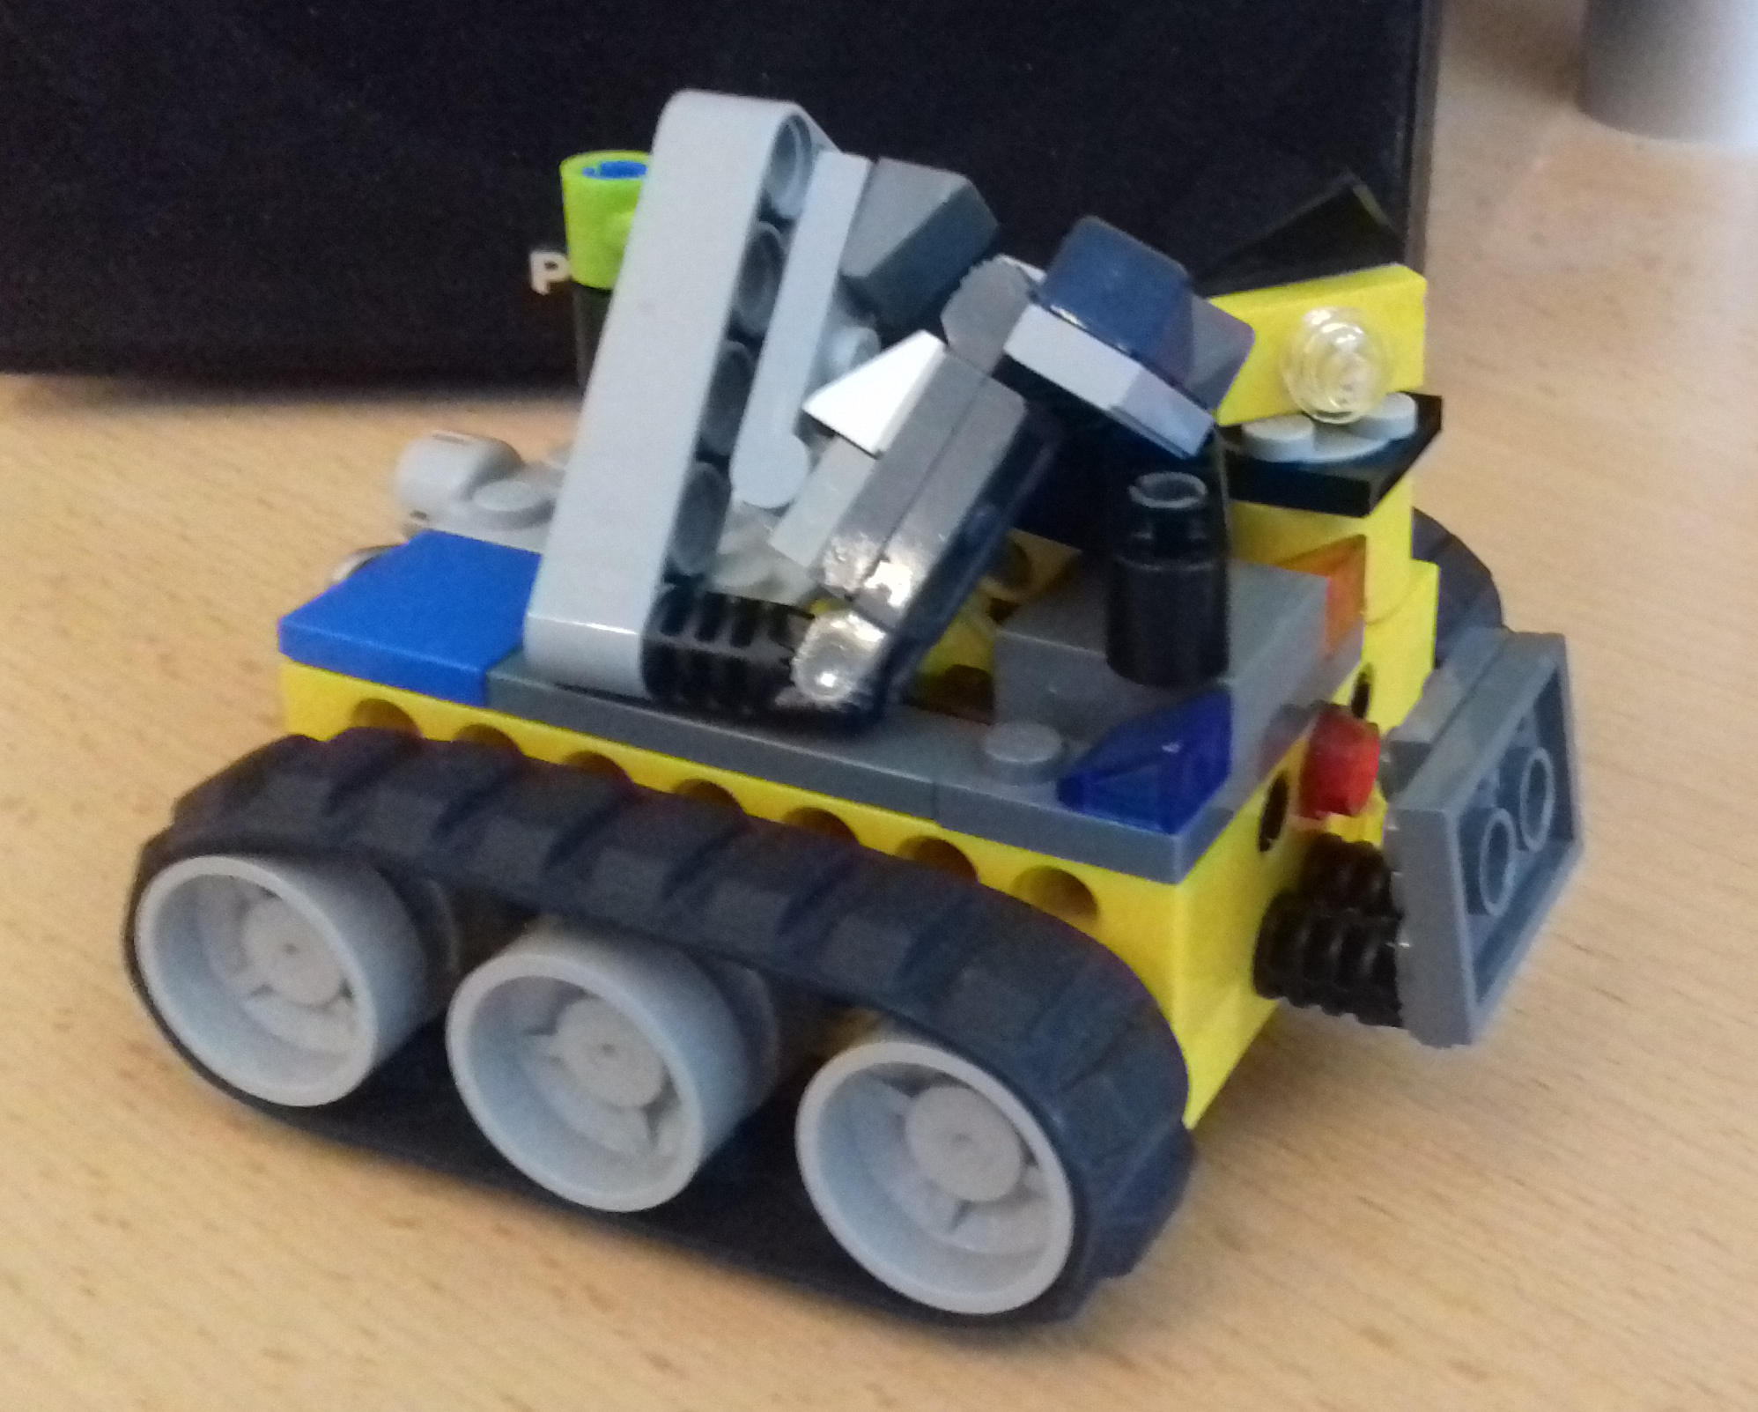
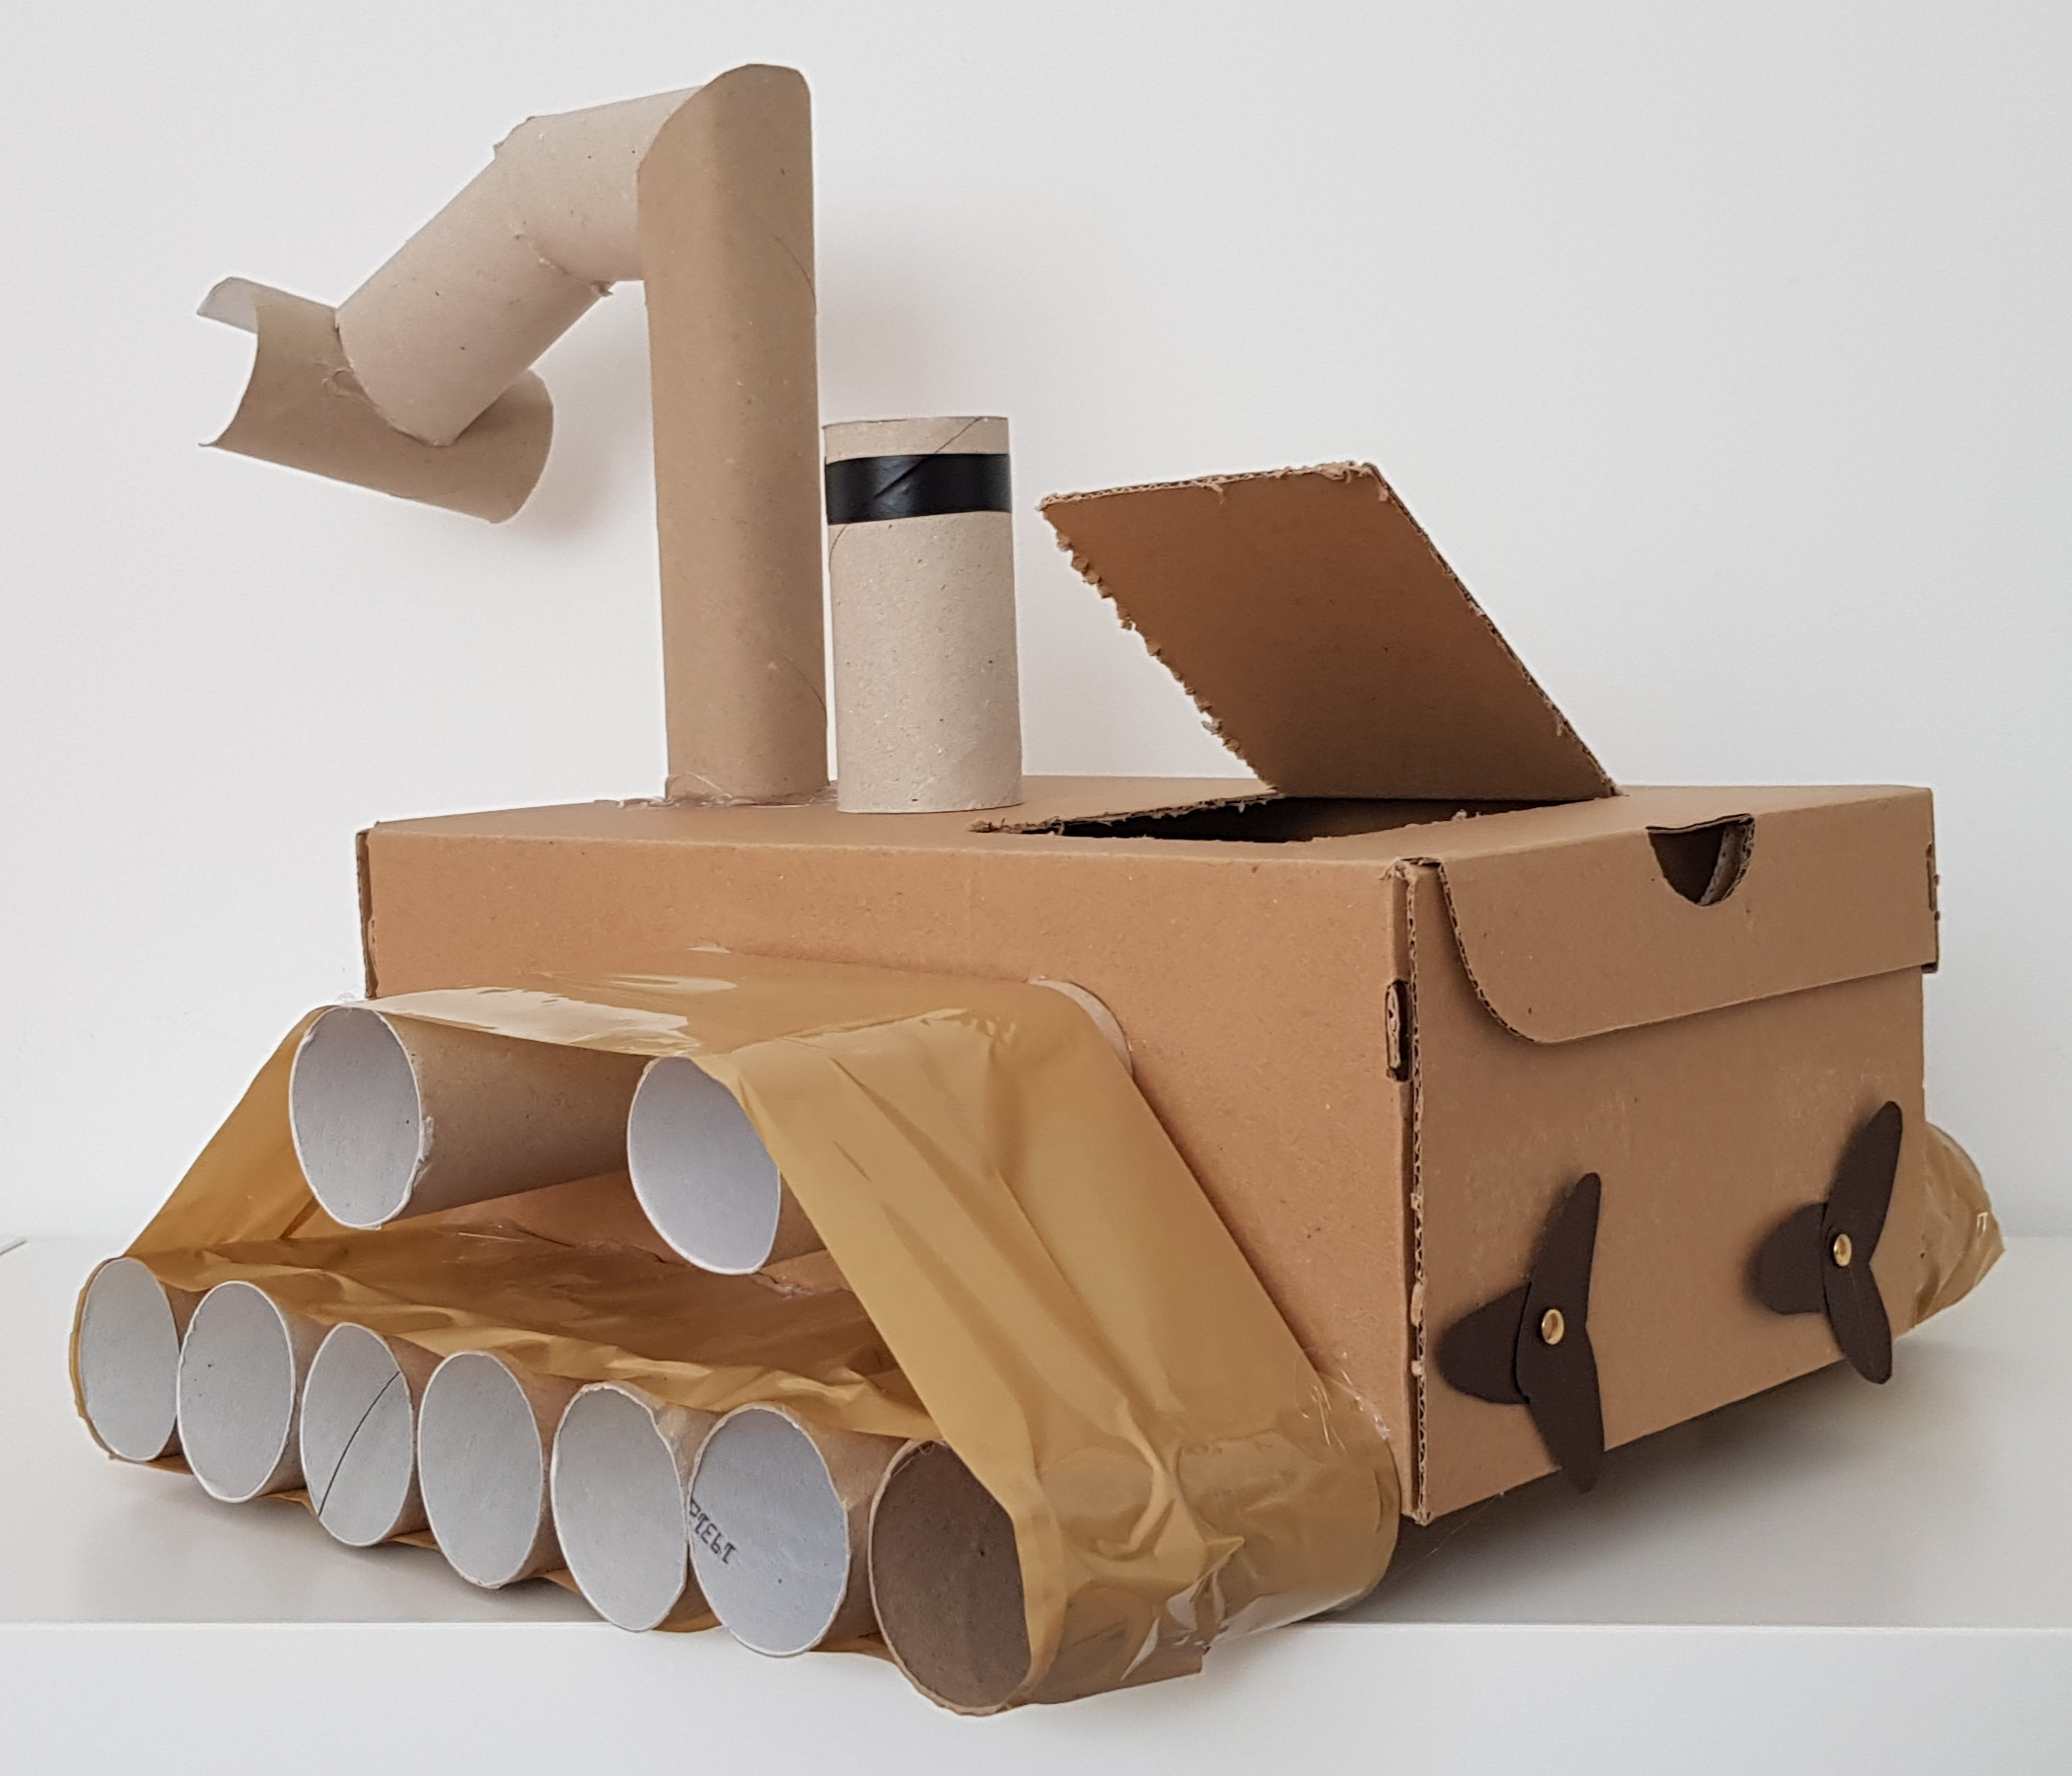
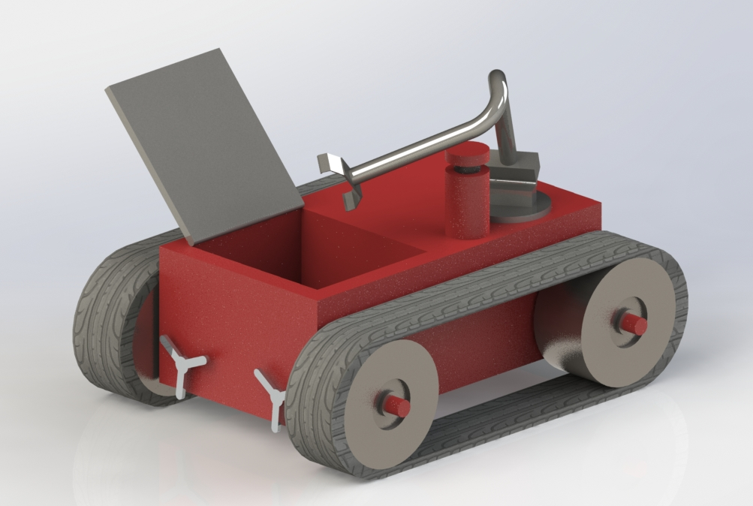
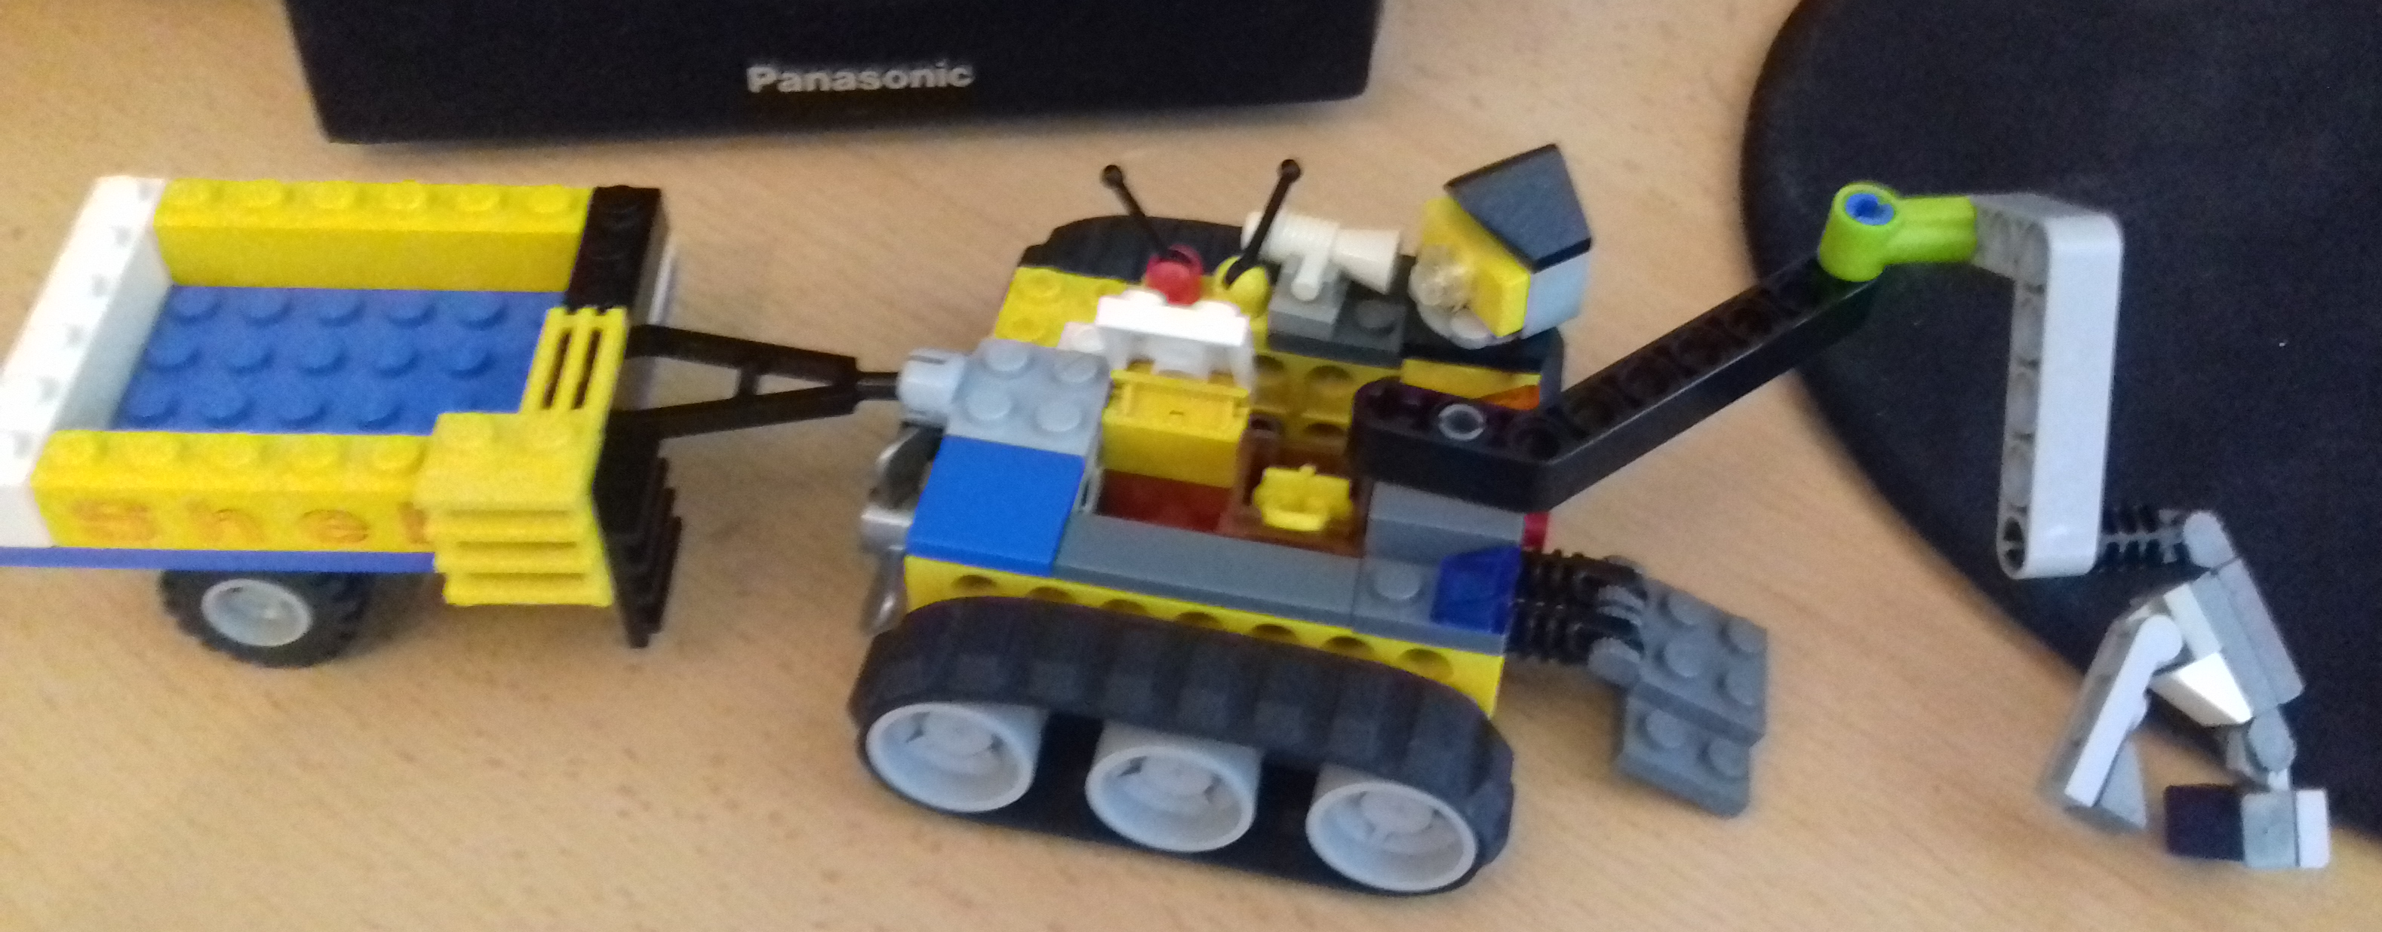
Paper Prototype
Abb.9:
Paper Prototype Melanie Löbel
Abb.10: Paper Prototype Lukas Walter
Abb.8:
Paper Prototype Bruno Berger

Slide 11
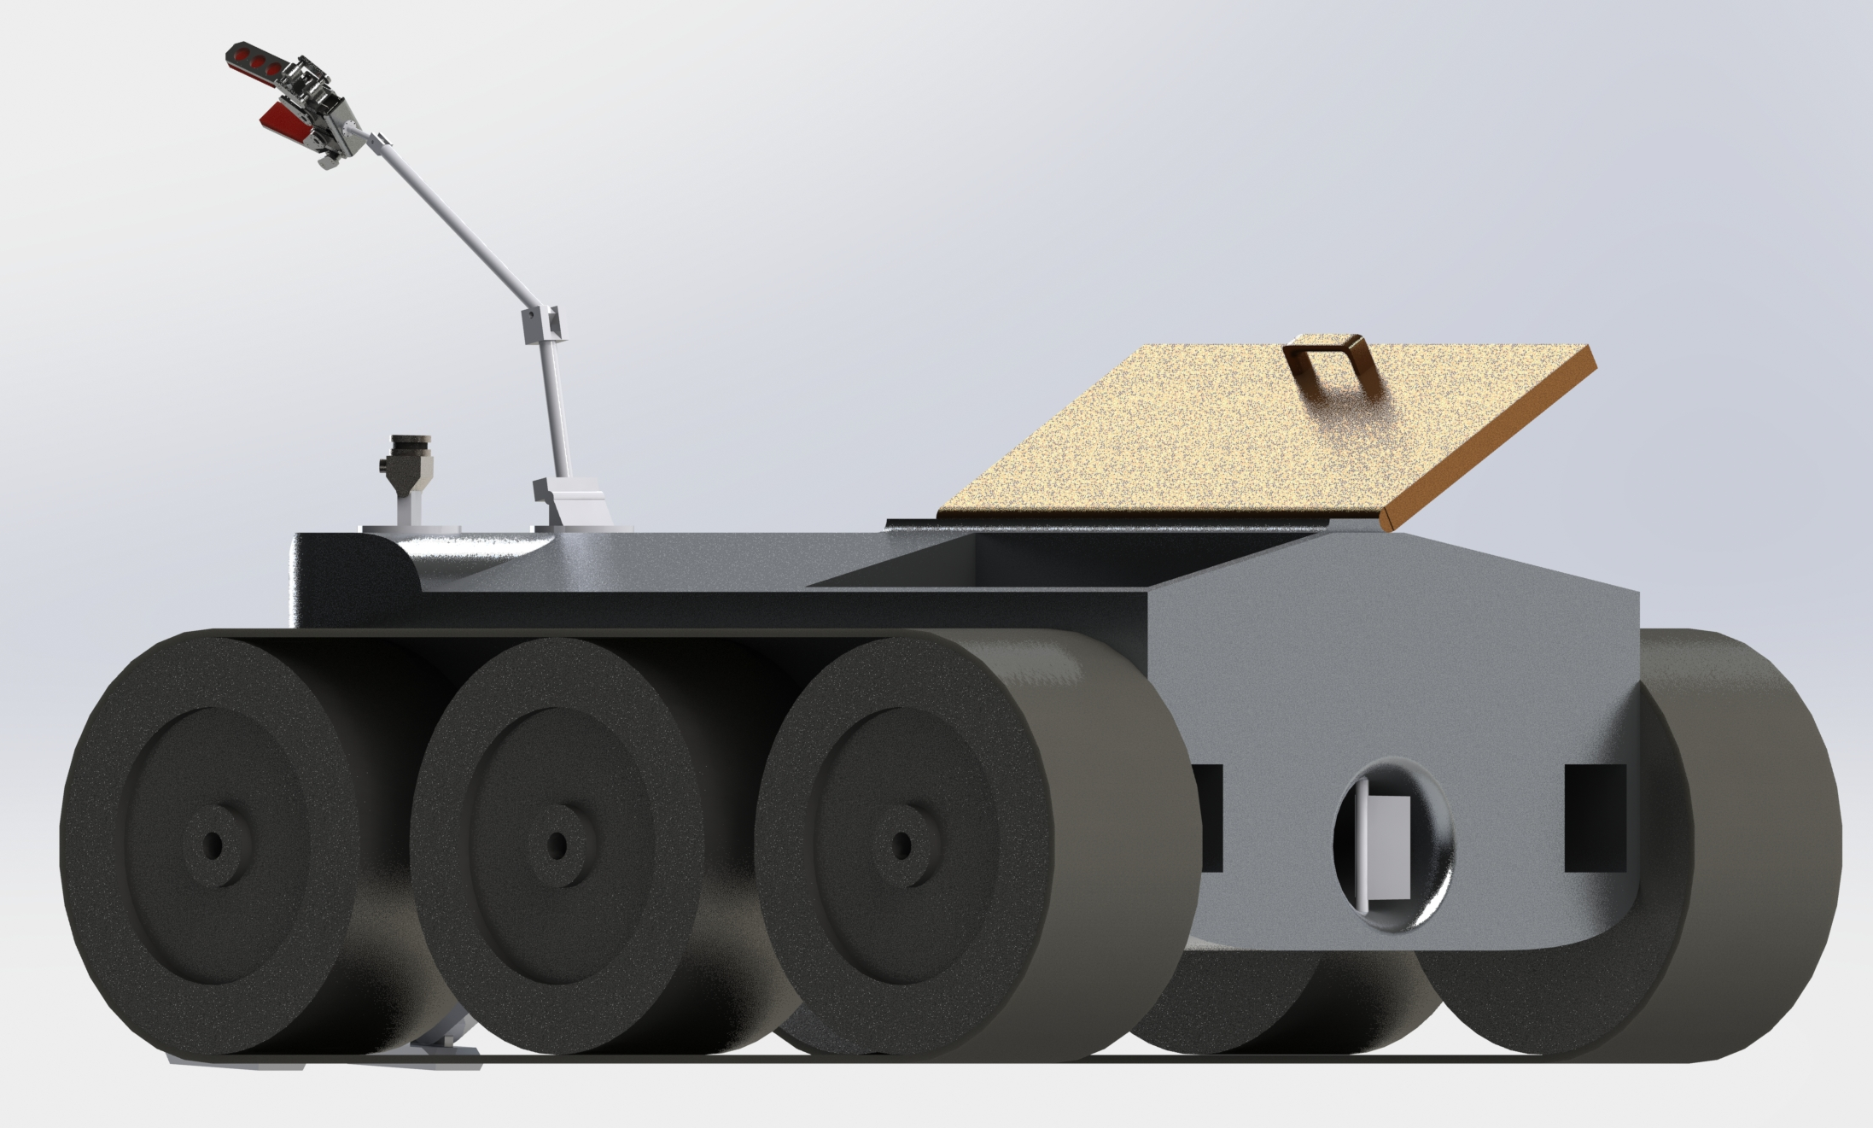
Paper Prototype
Übernahme + Ergänzungen
aus verschiedenen Prototypen:
Greifer + Greifarm
LIDAR + Peripherie auf Drehpodest
Stützarme
Kettenantrieb
Turbine mit Ruder
Box für gesammelte radioaktive Objekte
Offene Box für „Erste Hilfe“ Koffer
Abb.10: Paper Prototype

Slide 12
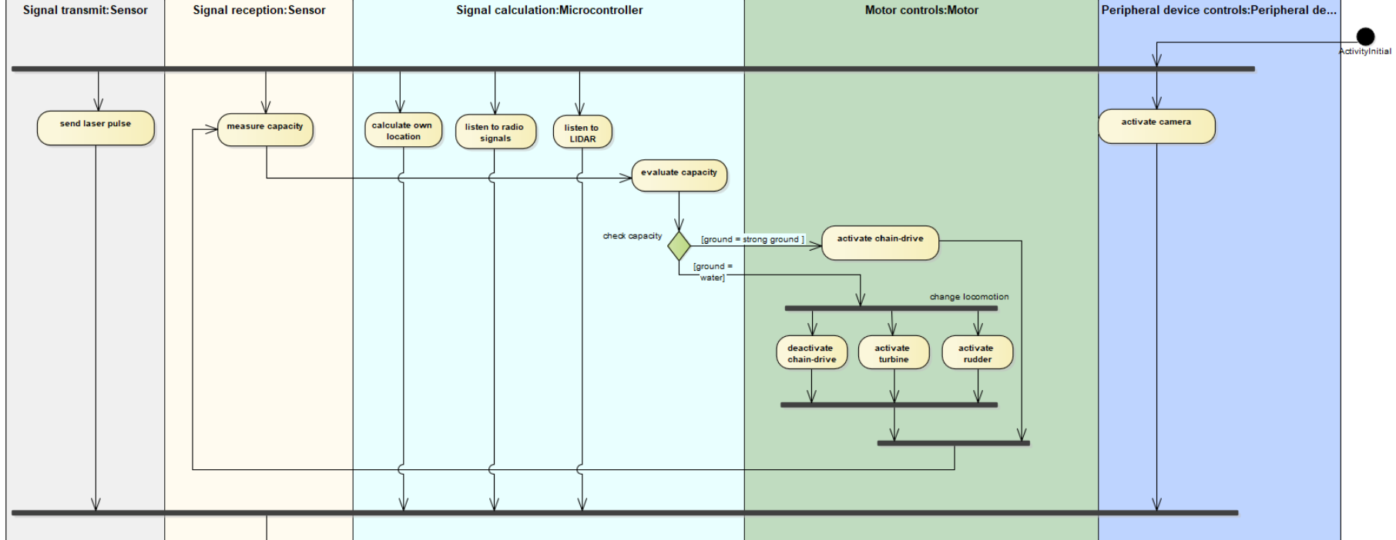
Technical System Architecture
Abb.10: Swimlane Diagram

Slide 13
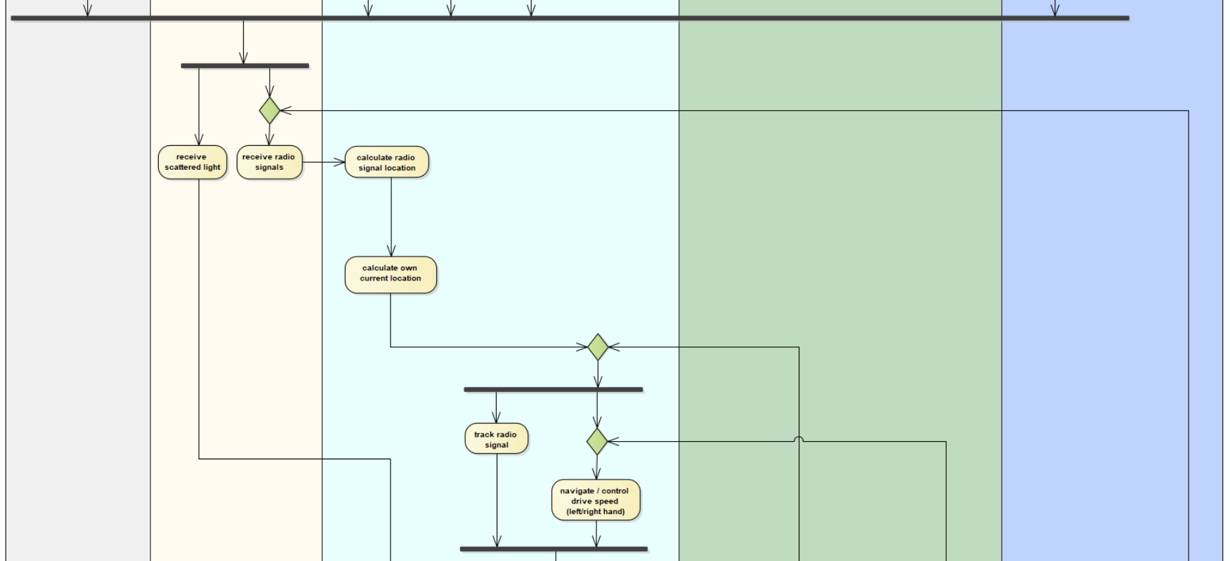
Technical System Architecture
Abb.10: Swimlane Diagram

Slide 14
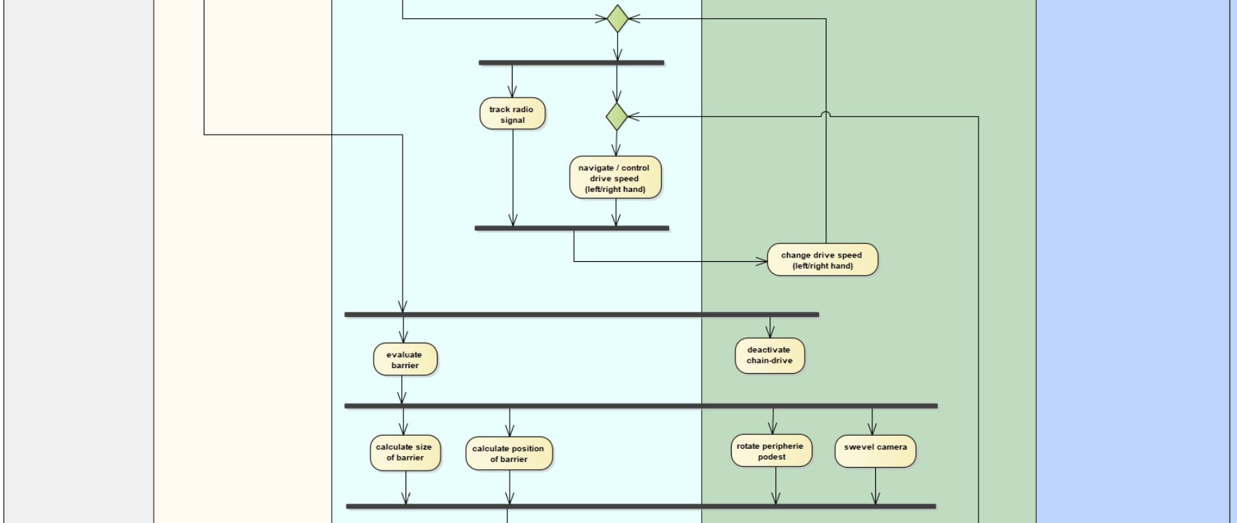
Technical System Architecture
Abb.10: Swimlane Diagram

Slide 15
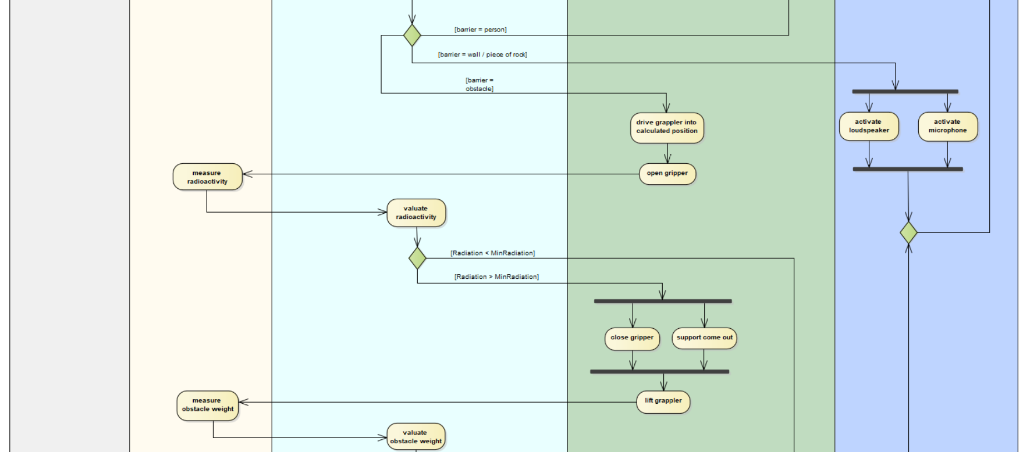
Technical System Architecture
Abb.10: Swimlane Diagram

Slide 16
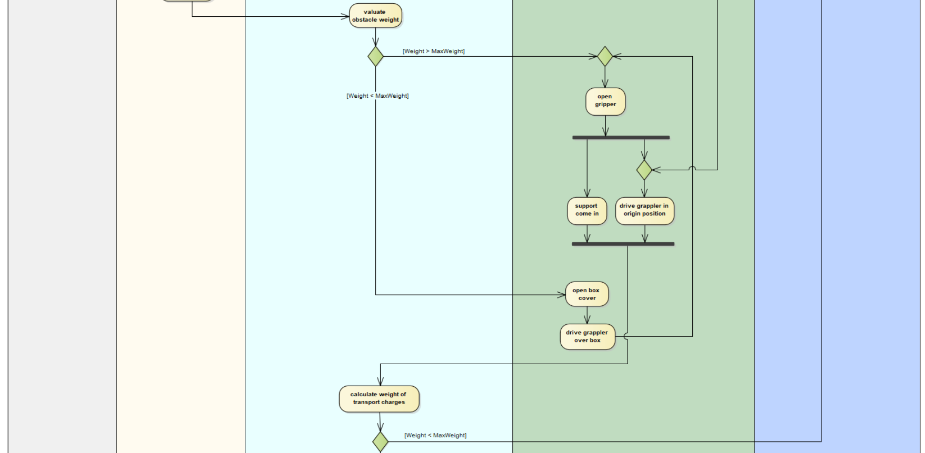
Technical System Architecture
Abb.10: Swimlane Diagram

Slide 17
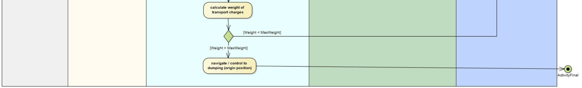
Technical System Architecture
Abb.10: Swimlane Diagram

Slide 18
Submodules and Implementation
Submodule: Premises
Abb.11: Submodule „Premises“

Slide 19
Requirements and Implementation

Slide 20
References
Fig…

Slide 21
Bibliography
[1]
…

